Slide 1
Apresentação do site game mania – desktop e mobile
Todos os prints foram retirados do site game mania após a sua codificação e estão sujeitas a mudanças

Slide 2
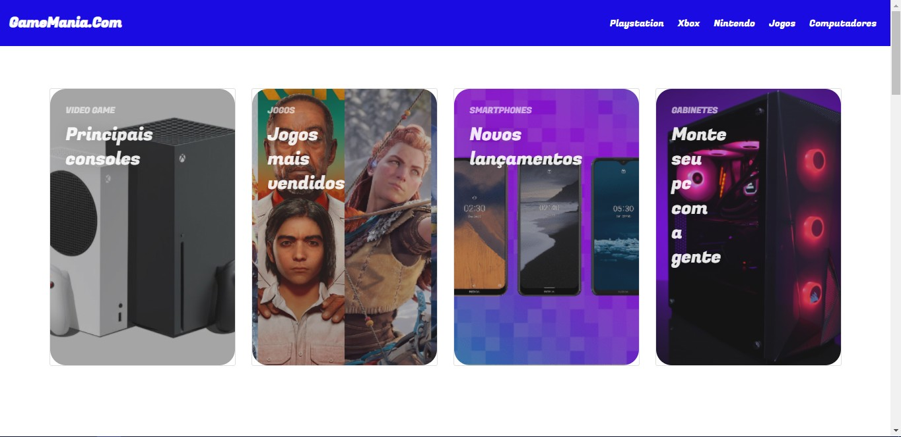
Ao entrar na pagina o usuário encontrara o menu de inicio

Slide 3
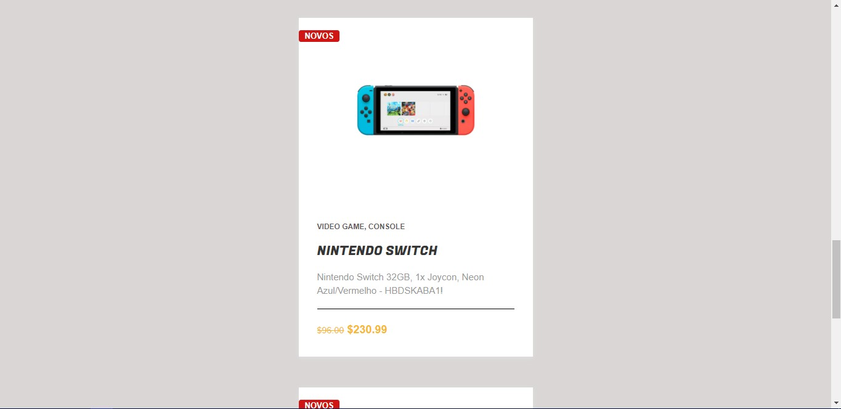
Navegando pela pagina o usuário poderá ver os produtos disponíveis

Slide 4
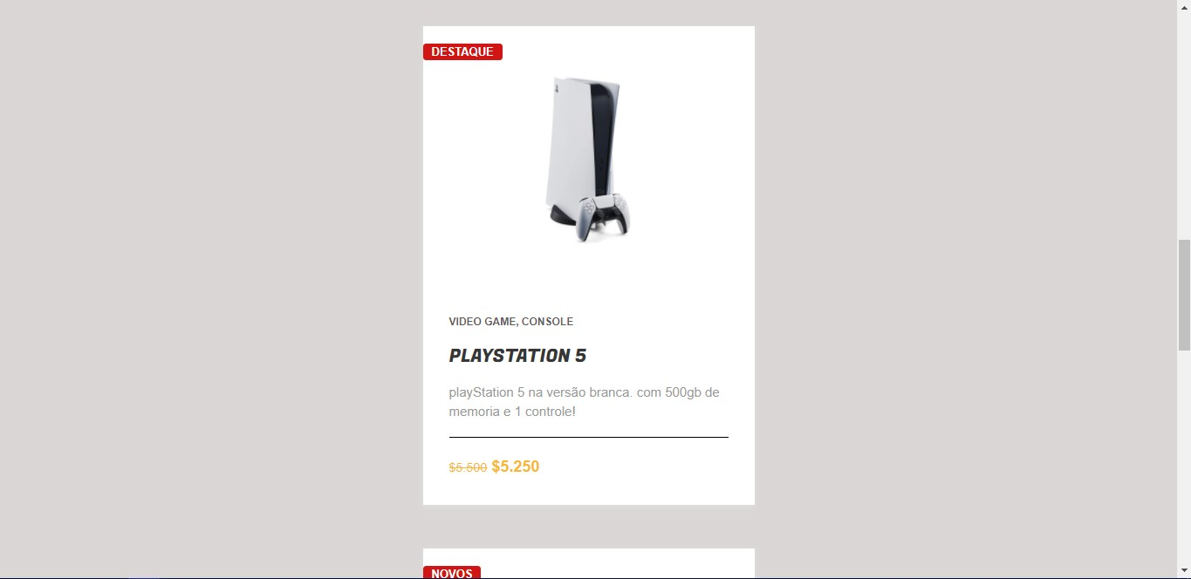
Mais produtos NA AREA DE DESTAQUES

Slide 5
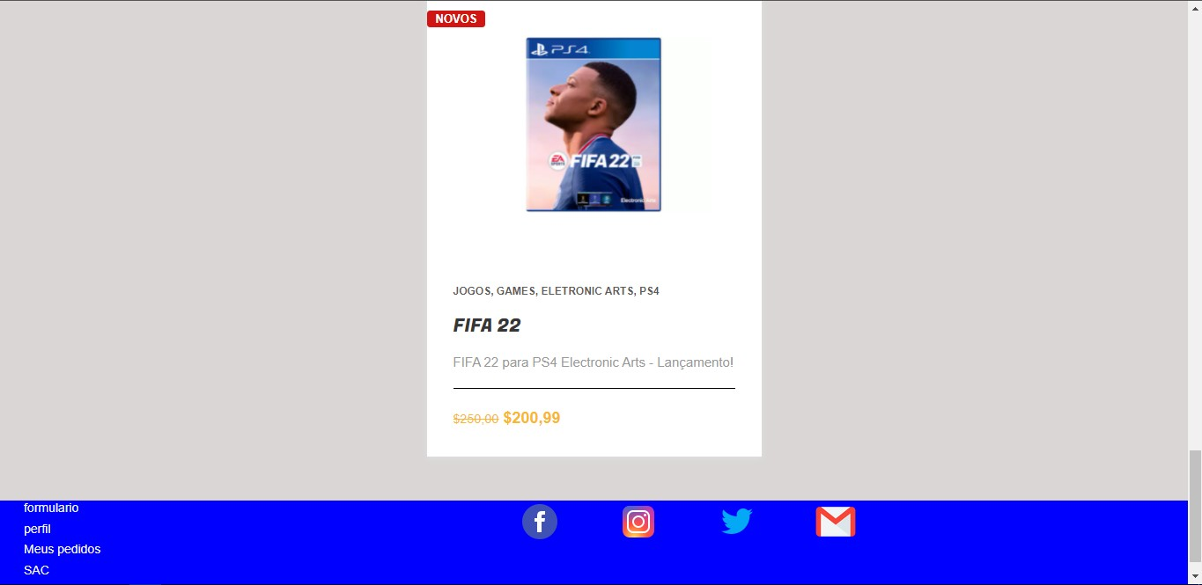
POR ULTIMO O USUARIO ENCONTRARA NO RODAPÉ DA PAGIA AS REDES SOCIAIS E MAIS INFOS

Slide 6
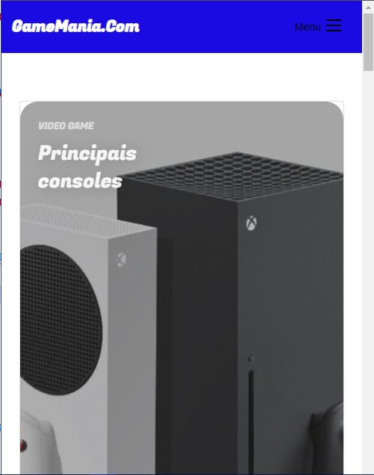
VERSÃO MOBILE DO MENU

Slide 7
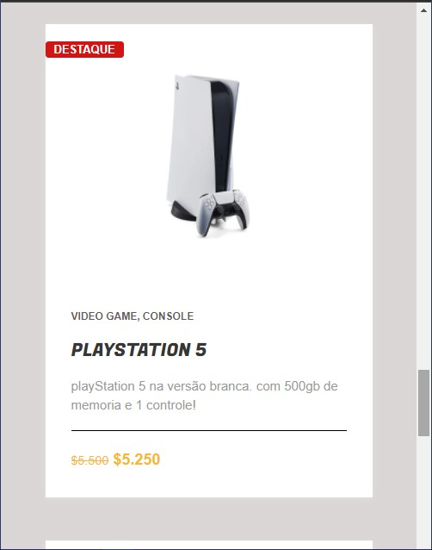
DESTAQUES DA VERSÃO MOBILE

Slide 8
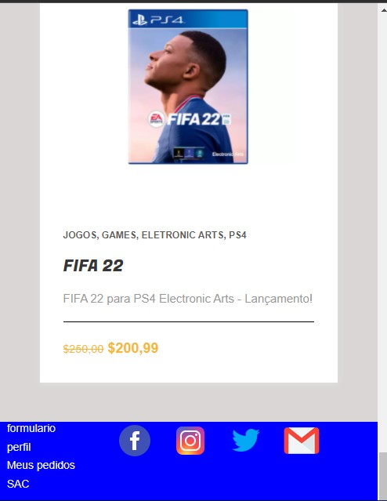
RODAPÉ DA PAGINA NA VERSÃO MOBILE

